Slide 1

讲道
再爱一个人
讲道：陈永安 牧师
经文：结33:7-11；罗13:8-14；太18:15-20
（和修本）
Notes:
请注意修改证道题目和讲员
标题为42

Slide 2
引言
  亲爱的弟兄姊妹！愿你们平安。
Notes:
请注意修改证道题目和讲员
标题为42

Slide 3

Notes:
请注意修改证道题目和讲员
标题为42

Slide 4
引言
  亲人之间，爱得深，责之切⋯
  爱一个人不容易，再爱一个人，更不容易。
Notes:
请注意修改证道题目和讲员
标题为42

Slide 5
弟兄姐妹得罪了你
  耶稣教导说：「 15“若是你的弟兄（姐妹）得罪你，你要去，趁着只有他和你在一起的时候，指出他的错来。他若听你，你就赢得了你的弟兄；16他若不听，你就另外带一个或两个人同去，因为‘任何指控都要凭两个或三个证人的口述才能成立’。17他若是不听他们，就去告诉教会；若是不听教会，就把他看作外邦人和税吏。」（太18:15-17）
Notes:
请注意修改证道题目和讲员
标题为42

Slide 6
弟兄姐妹得罪了你
  耶稣教导说：「 15“若是你的弟兄（姐妹）得罪你，你要去，趁着只有他和你在一起的时候，指出他的错来。他若听你，你就赢得了你的弟兄；16他若不听，你就另外带一个或两个人同去，因为‘任何指控都要凭两个或三个证人的口述才能成立’。17他若是不听他们，就去告诉教会；若是不听教会，就把他看作外邦人和税吏。」（太18:15-17）
Notes:
请注意修改证道题目和讲员
标题为42

Slide 7
弟兄姐妹得罪了你
  耶稣教导说：「 15“若是你的弟兄（姐妹）得罪你，你要去，趁着只有他和你在一起的时候，指出他的错来。他若听你，你就赢得了你的弟兄；16他若不听，你就另外带一个或两个人同去，因为‘任何指控都要凭两个或三个证人的口述才能成立’。17他若是不听他们，就去告诉教会；若是不听教会，就把他看作外邦人和税吏。」（太18:15-17）
Notes:
请注意修改证道题目和讲员
标题为42

Slide 8
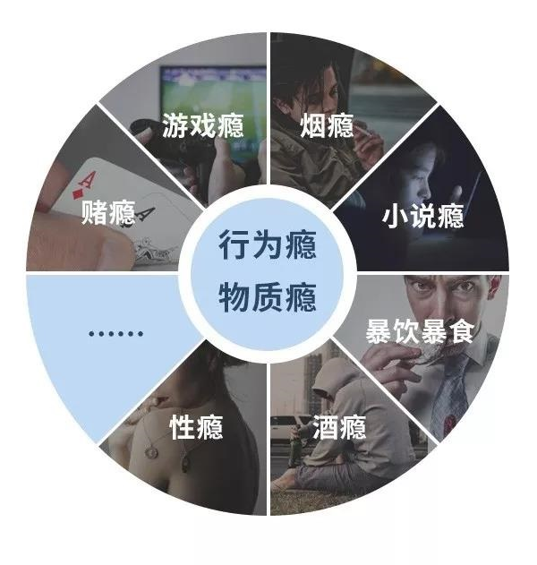
弟兄姐妹得罪了你
  16他若不听，你就另外带一个或两个人同去，因为‘任何指控都要凭两个或三个证人的口述才能成立’。（太18:16）
Notes:
请注意修改证道题目和讲员
标题为42

Slide 9
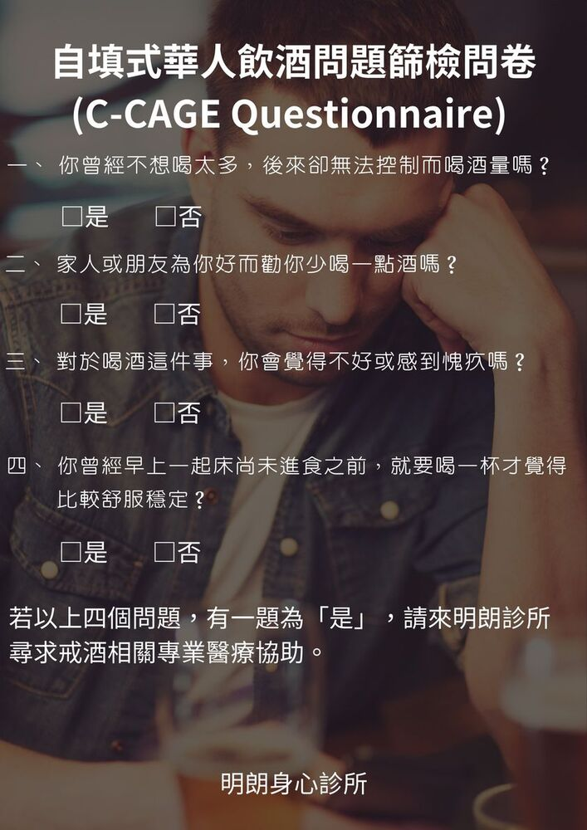
弟兄姐妹得罪了你
  16他若不听，你就另外带一个或两个人同去，因为‘任何指控都要凭两个或三个证人的口述才能成立’。（太18:16）
Notes:
请注意修改证道题目和讲员
标题为42

Slide 10
弟兄姐妹得罪了你
  耶稣教导说：「 15“若是你的弟兄（姐妹）得罪你，你要去，趁着只有他和你在一起的时候，指出他的错来。他若听你，你就赢得了你的弟兄；16他若不听，你就另外带一个或两个人同去，因为‘任何指控都要凭两个或三个证人的口述才能成立’。17他若是不听他们，就去告诉教会；若是不听教会，就把他看作外邦人和税吏。」（太18:15-17）
Notes:
请注意修改证道题目和讲员
标题为42

Slide 11
弟兄姐妹得罪了你
  耶稣教导说：「 15“若是你的弟兄（姐妹）得罪你，你要去，趁着只有他和你在一起的时候，指出他的错来。他若听你，你就赢得了你的弟兄；16他若不听，你就另外带一个或两个人同去，因为‘任何指控都要凭两个或三个证人的口述才能成立’。17他若是不听他们，就去告诉教会；若是不听教会，就把他看作外邦人和税吏。」（太18:15-17）
Notes:
请注意修改证道题目和讲员
标题为42

Slide 12
警戒，转离，存活
  接着，耶稣说：18 我实在告诉你们，
  凡你们在地上所捆绑的，在天上也要捆绑；
  凡你们在地上所释放的，在天上也要释放。 （太18:18）
Notes:
请注意修改证道题目和讲员
标题为42

Slide 13
警戒，转离，存活
  上文是迷羊的比喻，
  下文是寛恕，耶稣更说了一个不肯饶恕的仆人的比喻。
Notes:
请注意修改证道题目和讲员
标题为42

Slide 14
警戒，转离，存活
  在一个破碎的关系里，耶稣教导人用这方式，去再爱一个人。
  在18章17节：「若是不听教会，就把他看作外邦人和税吏。」和18节：「凡你们在地上所捆绑的，在天上也要捆绑；凡你们在地上所释放的，在天上也要释放。」
  之间，有一种张力，在恩典之下，必须转离罪恶，才能得以存活。
Notes:
请注意修改证道题目和讲员
标题为42

Slide 15
警戒，转离，存活
  结33:7-「 7“人子啊，我照样立你作以色列家的守望者；你要听我口中的话，替我警戒他们。8我对恶人说：‘恶人哪，你必要死！’你若不开口警戒恶人，使他离开所行的道，这恶人必因自己的罪孽而死，我却要从你手里讨他的血债。9但是你，你若警戒恶人，叫他离弃所行的道，他仍不转离，他必因自己的罪孽而死，你却救了自己的命。”」
Notes:
请注意修改证道题目和讲员
标题为42

Slide 16
警戒，转离，存活
  结33:10-11「 10“人子啊，你要对以色列家说：你们曾这样说：‘我们的过犯罪恶在自己身上，我们必因此消灭，怎能存活呢？’11你要对他们说，主耶和华说：我指着我的永生起誓，我断不喜悦恶人死亡，惟喜悦恶人转离他所行的道而存活。以色列家啊，你们回转，回转离开恶道吧！何必死亡呢？」
Notes:
请注意修改证道题目和讲员
标题为42

Slide 17
警戒，转离，存活
  生命得着改变，从来由一个人承认问题开始。
  正如一个身体患上三高的病人⋯
Notes:
请注意修改证道题目和讲员
标题为42

Slide 18
警戒，转离，存活
  一个人犯了罪，必须指出这是什么罪！
  要怎样悔改？
  神愿意宽恕，饶恕人，但那人是知罪，悔改的人。
Notes:
请注意修改证道题目和讲员
标题为42

Slide 19

警戒，转离，存活
Notes:
请注意修改证道题目和讲员
标题为42

Slide 20
  表层的偶像 Surface Idols
Reputation / Fame：名声
Leisure / Hobbies：兴趣/嗜好
Food：食物
Money：金钱
Sex：性
House：房子
Career：事业/事工
Diploma：文凭
Self-Image：自我形象
Having the Power to Choose：拥有选择权
Marriage：婚姻
Satisfying Relationships：令人满意的关系
Time：时间
"Good" Children：「好」孩子
深层的偶像Deep-seated Idols
Comfort：舒适
Control：控制
Power / Success：权力 / 成功
Approval：认同
Security：安全感
Notes:
请注意修改证道题目和讲员
标题为42

Slide 21
警戒，转离，存活
  这是一个人的生命问题，他的价值观，道德操守，心理问题，与神的关系，都需要重建，彻底的更新。
  一个人犯罪了，那不是一次的过错，罪行的背后，罪性是什么？根源的问题是什么？
  对罪没有认知，没有在行为上改变，就是没有悔改，更不可能事奉神，荣耀神。只是一次又一次，犯上同样的错。
Notes:
请注意修改证道题目和讲员
标题为42

Slide 22
两三个人的力量
  耶稣说：「19⋯若是你们中间有两个人在地上同心合意地求什么事，我在天上的父必为他们成全。20因为，哪里有两三个人奉我的名聚会，哪里就有我在他们中间。」（太18:19-20）
Notes:
请注意修改证道题目和讲员
标题为42

Slide 23
两三个人的力量
  耶稣所讲的两三个人的聚会，他们会祷告什么呢？
  看上下文，我就猜想，这两三个人的聚会，会不会是一个认罪祷告会⋯
Notes:
请注意修改证道题目和讲员
标题为42

Slide 24
两三个人的力量
  使徒保罗在罗马书提出「因信称义」，但没有停在这里，到12章，却说「不要效法这个世界，只要心意更新而变化，叫你们察验何为神的善良、纯全、可喜悦的旨意。」（罗12:2）
Notes:
请注意修改证道题目和讲员
标题为42

Slide 25
两三个人的力量
  「8你们除了彼此相爱，对任何人都不可亏欠什么，因为那爱人的就成全了律法。9那不可奸淫，不可杀人，不可偷盗，不可贪婪，或别的诫命，都包括在“爱邻如己”这一句话之内了。10爱是不对邻人作恶，所以爱就成全了律法。」（罗13:8-10）
Notes:
请注意修改证道题目和讲员
标题为42

Slide 26
两三个人的力量
  「11还有，你们要知道，现在正是该从睡梦中醒来的时候了；因为我们得救，现在比初信的时候更近了。12黑夜已深，白昼将近。所以我们该除去暗昧的行为，带上光明的兵器。13行事为人要端正，好像在白昼行走。不可荒宴醉酒；不可好色淫荡；不可纷争嫉妒。14总要披戴主耶稣基督，不要只顾满足肉体，去放纵私欲。」（罗13:11-14）
Notes:
请注意修改证道题目和讲员
标题为42

Slide 27
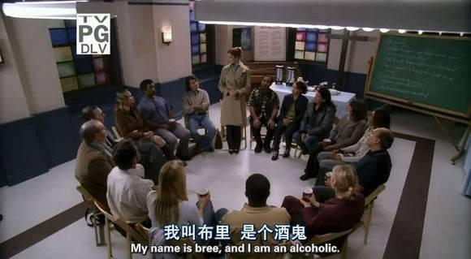
两三个人的力量
  真实的信仰，必然带来生命的改变。而这改变，可以在彼此相爱的祷告会中出现。
Notes:
请注意修改证道题目和讲员
标题为42

Slide 28
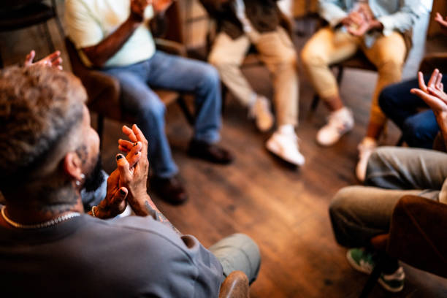
两三个人的力量
  或许，教会的祷告也可以这样开始：「我是一个罪人，我需要神，也需要弟兄姐妹的守望。」
Notes:
请注意修改证道题目和讲员
标题为42

Slide 29
总结
  耶稣教导我们怎样面对一个得罪了我的弟兄/姐妹，他提出了三重的程序：单对单谈、两三个人谈、最后带到教会中处理。
Notes:
请注意修改证道题目和讲员
标题为42

Slide 30
总结
  这不是要把有罪的弟兄/姐妹赶出去的方法，而是挽回一个生命的方式，这是再爱一个人的方式。
Notes:
请注意修改证道题目和讲员
标题为42

Slide 31
总结
  饶恕并不是廉价的，而是需要人生命的改变，两三个人祷告，就是承认自己的罪，寻求生命更新的一种方式，那是彼此扶持，彼此相爱的教会。
Notes:
请注意修改证道题目和讲员
标题为42

Slide 32
Notes:
请注意修改证道题目和讲员
标题为42

